Slide 1
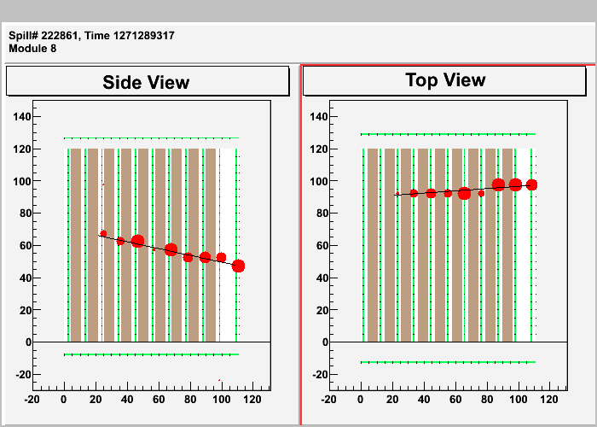
Y
X
Z
Z

